Slide 1
Hlavní mechanismy toxicity cizorodých látek

Slide 2
HLAVNÍ MECHANISMY TOXICITY XENOBIOTIK
„Přímé“ mutageny / genotoxiny; metabolická aktivace promuta-genů, adukty s DNA, chromosomální aberace; oxidativní stres - oxidativní poškození DNA
Mechanismy nádorové promoce – (negenotoxické) modulace intracelulární signální transdukce a změny genové exprese, oxidativní stres aj. AhR-dependentní (dioxinová) aktivita. Efekty v plasmatické membráně. Chemicky indukovaná karcinogeneze.
Další receptor-dependentní mechanismy endokrinní disrupce (např. estrogenita, antiestrogenita)
Inhibice mitochondriálních funkcí (respirace, syntéza ATP, ale také apoptóza – porušení mitochondriální membrány)
Neurotoxicita, imunotoxicita, poruchy metabolismu endogenních látek atd.

Slide 3
GENOTOXICITA
Genotoxicita = potenciálně škodlivé účinky chemických látek nebo záření na genetický materiál; důsledkem nemusí být smrt buňky, ale trvalé genetické změny (mutace, chromosomální aberace aj.).
Příklady hlavních genotoxinů: PAHs (benzo[a]apyren), alkyl-PAHs, aromatické a heterocyklické aminy, nitro- a nitrososloučeniny, halogen. deriváty uhlovodíků (CCl₄), aldehydy a epoxidy, azobarviva a akridinová barviva, silná oxidační činidla, některé těžké a transitní kovy (Cd, Cr) aj.
Typy genotox. poškození: bodové mutace (ox. deaminací cytosinu vzniká uracyl, analoga bazí, alkylace bazí); chromosomální aberace (delece, inserce, duplikace, inverze úseku chromosomu, translokace úseku chromosomu na nehomologní chromosom); klastogeny = způsobují zlomy chromosomů (UV záření, interkalační látky); euploidie = změna počtu chromosomových sad, např. tetraploidie, aneuploidie = změna počtu jednotlivých chromosomů.
Teratogeneze – vznik poškození plodu (vrozené vývojové vady apod.); způsobují to teratogeny (některá org. rozpouštědla, viry aj.; mutagenní látky mohou působit jako teratogeny).

Slide 4
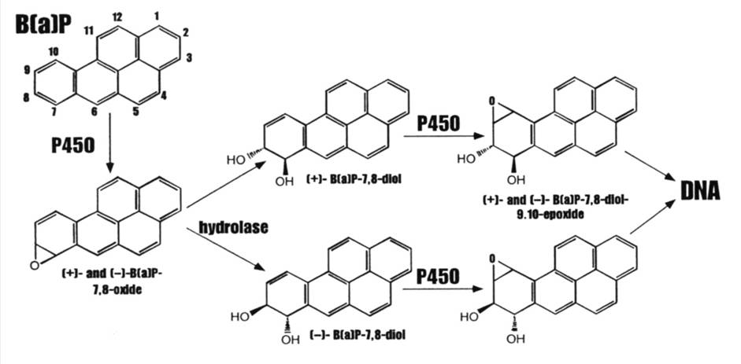
1) GENOTOXICITA – METABOLICKÁ AKTIVACE
POLYCYKLICKÝCH AROMATICKÝCH UHLOVODÍKŮ

Slide 5
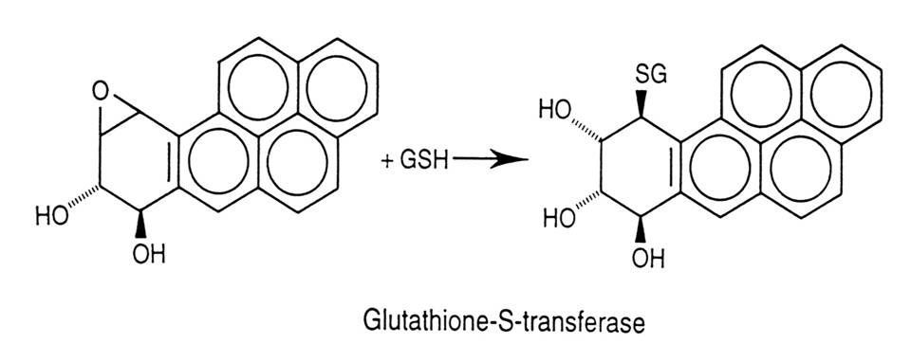
DETOXIKACE POLYCYKLICKÝCH AROMATICKÝCH UHLOVODÍKŮ:
Protektivní úloha GST, UDPGT aj. enzymů 2. fáze biotransformace

Slide 6
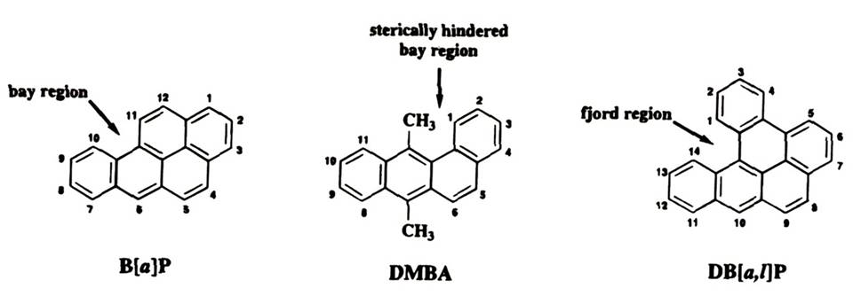
GENOTOXICITA – METABOLICKÁ AKTIVACE
POLYCYKLICKÝCH AROMATICKÝCH UHLOVODÍKŮ
<
<
nejsilnější genotoxin ze skupiny PAHs je dibenzo[a,l]pyren (DB[al]P)
stérická dostupnost metabolitů (dihydrodiolepoxidů) pro GST event.
další enzymy 2. fáze biotransformace

Slide 7
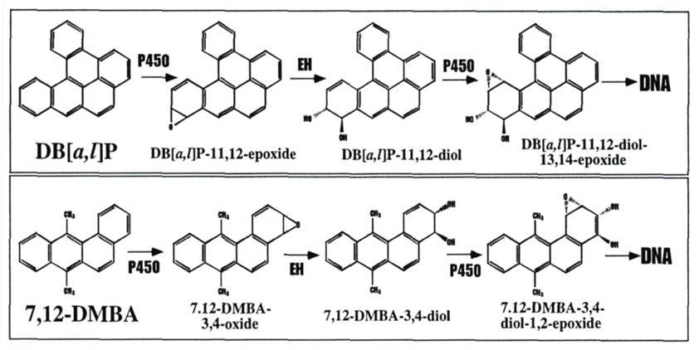
GENOTOXICITA – METABOLICKÁ AKTIVACE
POLYCYKLICKÝCH AROMATICKÝCH UHLOVODÍKŮ

Slide 8
Akrylamid: detoxikace vs. tvorba aduktů
detoxikace
metabolická
aktivace
tvorba aduktů
s proteiny
tvorba aduktů
s DNA

Slide 9
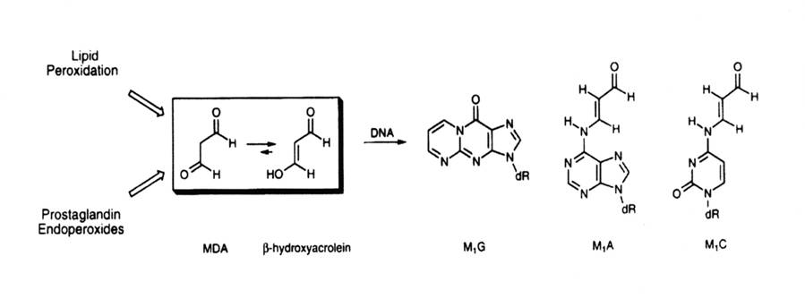
MALONDIALDEHYD - TYPICKÝ PRODUKT PEROXIDACE LIPIDŮ TVOŘÍ ADUKTY S DNA

Slide 10
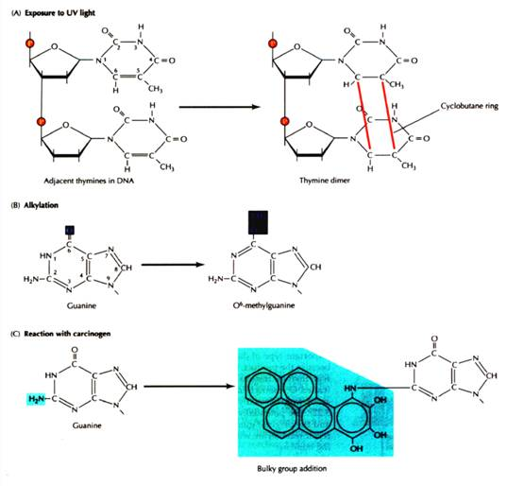
2) HLAVNÍ TYPY POŠKOZENÍ DNA
UV záření:
dimerizace
Alkylace (methylace)
= O -OCH₃
O
OCH3
Vznik objemných
aduktů
(“bulky adducts“)
Oxidativní poškození
DNA – viz dále

Slide 11
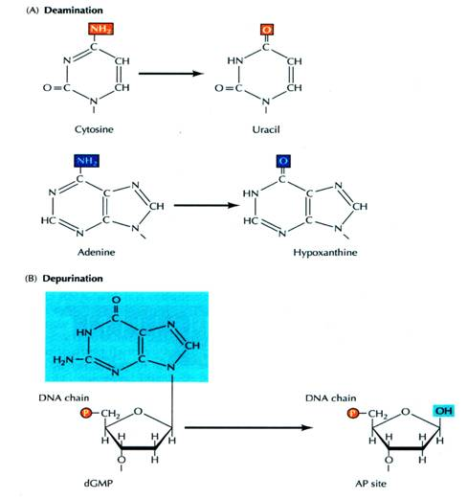
HLAVNÍ TYPY OXID. POŠKOZENÍ DNA (“apurinic sites“)
Oxidativní deaminace
Depurinace (nestabilní
modifikované nukleotidy)

Slide 12
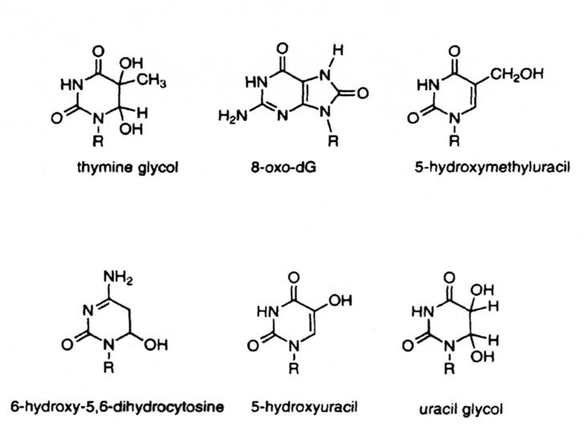
PRODUKTY OXIDATIVNÍHO POŠKOZENÍ DNA
Biomarker
oxidativního
poškození
DNA
(stanovení
HPLC)

Slide 13
3) POSTGENOTOXICKÉ SIGNÁLY
POSTGENOTOXICKÉ SIGNÁLY: sensory genotox. poškození, přenos
post-genotoxických signálů a regulátory bun. cyklu, oprav DNA a
apoptózy (H2AX, ATM, ATR, ChK1, ChK2, p53)
(podle Roos, Kaina, 2006)

Slide 14
POSTGENOTOXICKÉ SIGNÁLY
(sensory poškození a regulátory buněčného cyklu)
Příklad odpovědí na dvoušroubovicové zlomy (DSB)

Slide 15
OXIDATIVNÍ STRES

Slide 16
OXIDATIVNÍ STRES
Oxidativní stres je nerovnováha mezi (zvýšenou) produkcí ROS a oxidovaných metabolitů a limitovanou kapacitou antioxidačních
mechanismů.
Hlavní mechanismy vzniku ROS:
chorobné stavy (reumatoidní choroby, záněty...)
vedlejší produkty respirace a dalších metabolických procesů
(prostaglandin H syntáza, diaminooxidáza, xanthinoxidáza)
radiace
metabolismus ciz.látek - aktivace O₂ v cyklu P450 (např.
pomalu metabolizované substráty fenobarbital, lindan CYP2B);
redoxní cyklování chinonů aj.; v experimentálních studiích
přímá produkce ROS (terc-BuHP), snížení hladiny GSH
(dietylmaleát)

Slide 17
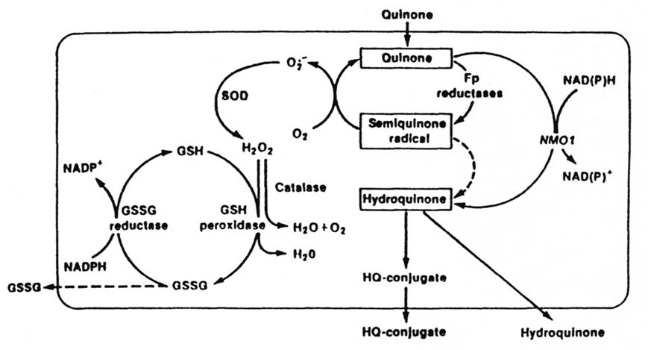
REAKTIVNÍ FORMY KYSLÍKU:
redoxní cyklování chinonů / antioxidační enzymy

Slide 18
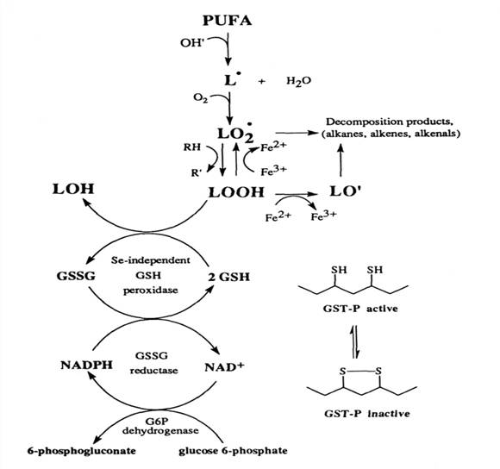
PEROXIDACE LIPIDŮ
detoxikace aldehydů
(AKR aj. reduktázami)
vznik peroxidů lipidů
(PUFA = nenasycené
mastné kyseliny v
membr. fosfolipidech)
detoxikace org. hydro-
peroxidů (GPx)

Slide 19
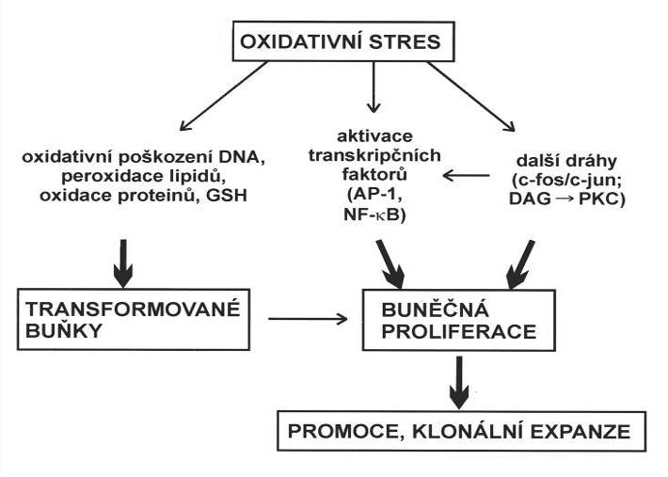
DŮSLEDKY OXIDATIVNÍHO STRESU
(různé role ox. stresu v chemické karcinogenezi)

Slide 20
ENDOKRINNÍ DISRUPCE

Slide 21
MECHANISMY ENDOKRINNÍ DISRUPCE
biosyntéza steroidních hormonů (např. inhibice CYP19 – aromatázy snižuje hladinu estrogenů);
transport steroidních a thyroidních hormonů (kompetice vazby hormonů na transportní bílkoviny snižuje hladinu hormonů v cílových tkáních);
aktivace nebo suprese nukleárních receptorů (AR, ER, TR aj. vede k nežádoucím změnám v receptor-závislé genové expresi)
katabolismus (inaktivace) hormonů probíhá za účasti biotransformačních enzymů (např. hydroxylace steroidů enzymy CYP)

Slide 22
AKTIVACE AhR A NUKLEÁRNÍCH RECEPTORŮ
Aktivace AhR (indukce CYP1A1/1A2/1B1 = ovlivnění katabolismu steroidních hormonů; aberantní aktivace AhR = vývojové defekty; interakce s ER aj. nukleárními receptory).
Aktivace / suprese ER = xenobiotika jako estrogeny / antiestrogeny
Aktivace / suprese AR = androgeny / antiandrogeny
Xenobiotika modulující thyroidní funkce (aktivace nebo suprese TR = např. neurodevelopmentální defekty; kompetice xenobiotik s proteiny transportu T4)
Aktivace PPARγ – obesogeny (tributyltin, bisfenol A, alkylftaláty) – několik mechanismů, např. disrupce metabolismu lipidů a ukládání tuku (PPARγ zvyšuje biosyntézu lipidů); diferenciace preadipocytů na adipocyty; v mozku deregulace apetitu – “central balance of energy“ (např. receptory neurotransmiterů)

Slide 23
PCB jako endokrinní disruptory (příklad působení cizorodých látek více mechanismy)
Koplanární PCB: induktory AhR (“dioxin-like
compounds“);
efekty také na thyroidní funkce (kompetitivní
vazba na thyroid-binding protein);
antiestrogenita (suprese ER-dependentní
genové exprese;
indukce hydroxylace (inaktivace) estradiolu
Nekoplanární PCB:
nízkomolekulární kongenery mají
estrogenní aktivitu (aktivace ER);
prevalentní výšechlorované PCB jsou
antiestrogenní a antiandrogenní (ER, AR);
vazba na thyroid-binding protein;
vazba na RyR (disrupce Ca2+ signálování
= neurotoxicita)

Slide 24
VLIV CIZORODÝCH LÁTEK NA METABOLISMUS A HOMEOSTÁZI LIPIDŮ

Slide 25
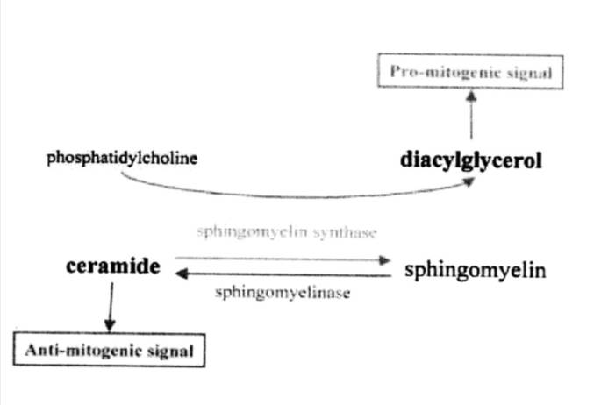
Xenobiotika ovlivňují syntézu a metabolismus lipidů:
role syntézy ceramidu a DAG v signální transdukci
(ovšem neplatí obecně!)
PC-PLC a
SMsyntáza
versus
SMáza

Slide 26
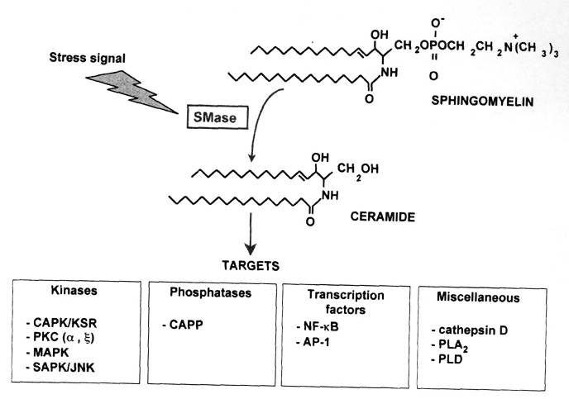
Mechanismy účinku ceramidu:
aktivuje enzymy signální transdukce

Slide 27
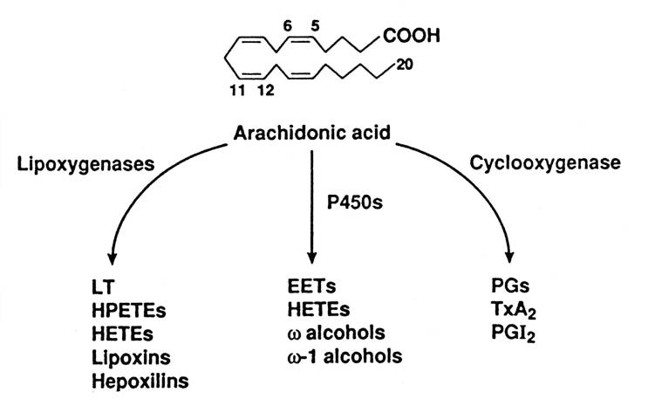
Další efekty xenobiotik: produkce mediátorů zánětlivých procesů a toxických lipidových metabolitů (kyselina arachidonová jako substrát pro enzymy CYP, LOX a COX)

Slide 28
REGULACE EXPRESE TRANSKRIPČNÍMI FAKTORY NF-kB (ovlivněny řadou xenobiotik)
GENOVÁ EXPRESE
COX-2, PLA2,
iNOS, cytokinů
(TNFa aj.),
chemokinů
PROZÁNĚTLIVÉ
PROCESY

Slide 29
NEUROTOXICITA
Inhibice acetylcholinesteráz (např. karbamáty, organofosfáty, ..)
Modulace uvolňování dopaminu; efekty na další signálování pomocí neurotransmiterů (efekty na cholinergní receptory apod.)
Interakce s ryanodyne receptorem (RyR) – deregulace Ca²⁺ koncentrací = modulace Ca²⁺-dependentní enzymů
Poruchy diferenciace a růstu nervové tkáně (inhibice GJIC,
další interakce, např. s TR)

Slide 30
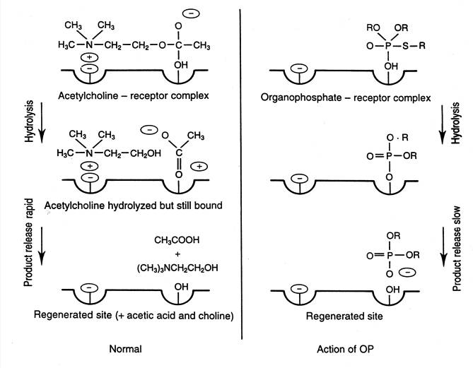
NEUROTOXICITA: inhibice acetylcholinesterázy (AChE)
Zpomalení
regenerace
vazebného místa
(uvolnění produktu
esterázové reakce)

Slide 31
NEUROTOXICITA: interakce s RyR
a modulace Ca2+

Slide 32
IMUNOTOXICITA
Obecně mohou být po expozici xenobiotiky porušeny všechny typy humorální a buněčné imunity
Apoptóza vede k supresi krevních buněk (příklad: benzo[a]pyren je cytotoxický v relativně nízkých koncentracích)
Suprese funkce a hmotnosti thymu (dioxiny, koplanárními PCB aj. AhR agonisty)
Poruchy indukce protilátkové odpovědi a další mechanismy

Slide 33
CHEMICKÁ KARCINOGENEZE – základní koncept:
Mnohastupňový proces vývoje rakoviny, komplexní interakce genetických, genotoxických a epigenetických (negenotoxických) faktorů. Základní fáze karcinogeneze:
1) iniciace (akumulace mutací v určitých skupinách genů);
2) promoce (epigenetické změny – změny genové exprese, především změněný statut metylace DNA a acetylace histonů; ovlivnění přenosu signálů regulujících bun. cyklus, proliferaci, diferenciaci a apoptózu; inhibice mezibuněčných spojení GJIC, AJ)
3) progrese, metastáze (další změny genové exprese, genetická instabilita a chromosomová instabilita)
Faktory ovlivňující mutagenitu/genotoxicitu a karcinogenitu:
1) genetické predispozice („susceptibility“);
2) environmentální faktory (chemické kontaminanty, nutriční vlivy), kombinace 1 + 2;
3) suprese imunologických funkcí;
4) neznámé faktory
Cizorodé látky mohou ovlivňovat všechny uvedené procesy

Slide 34
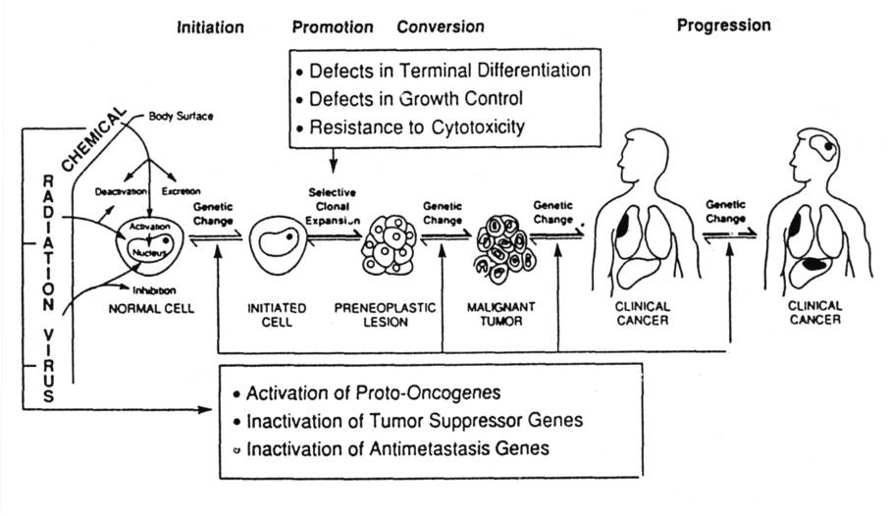
CHEMICKÁ KARCINOGENEZE
Vznik mutací - genetická instabilita prakticky ve všech fázích

Slide 35
SUSCEPTIBILITA
polymorfismus CYP1A1, CYP1A2, CYP1B1, CYP2E1, GSTM1, NQO1, NAT aj. genů biotransformačních enzymů;
DNA repair; mutace v tumor-supresorových genech;
otázka etnik, pohlaví, věku;
komplexní vlivy spolu s nutričními návyky (včetně mikronutrientů, vitamínu, PUFA aj.).
ENVIRONMENTÁLNÍ EXPOZICE
kouření;
chemické zatížení vzduchu (prach, PAHs, volatilní karcinogeny);
kontaminovaná potrava (pesticidy, persistetní látky, např. PCB, dioxiny);
pracovní prostředí (PAHs, chemické výroby, cytostatika aj.)
PREKLINICKÉ EFEKTY
chromos. aberace, genové mutace, aktivace onkogenů, inaktivace tumor. supresor. genů, komponenty bun. cyklu

Slide 36
CHEMICKÁ KARCINOGENEZE
GENOTOXICKÉ KARCINOGENY reagují s DNA a ireversibilně pozměňují genom (bodové mutace, změny v chromosomální struktuře, zlomy, výměny sesterských chomatid, klastogeny); interakce chemických látek s DNA:alkylace, oxidativní poškození nukleotidů, interkalace. INICIACE zahrnuje mutace genů DNA repair, onkogenů (ras, myc aj.) a tumor-supresorových genů (např. p53) - genů kontrolujících buněčný cyklus a proliferaci (PAHs, nitro-PAHs, NNK aj. nitrososloučeniny)
NEGENOTOXICKÉ KARCINOGENY modulují signální transdukci a gen. expresi - pozměněna proliferace a diferenciace, inhibována apoptóza a mezibuněčná komunikace; především působí ve fázi PROMOCE karcinogeneze (dioxiny, PCB, OCP, azbest, křemenný prach, keramická vlákna, kovové ionty, např. Co, Mn, Ni, Cr, Be)
KOKARCINOGENY - samy nejsou nutně karcinogenní, potencují aktivaci chemických karcinogenů

Slide 37
MECHANISMY NEGENOTOXICKÝCH PROCESŮ
aktivace nebo suprese transkripčních faktorů (AhR, NF-kB,..), „klasické“ epigenetické mechanismy (de/methylace DNA nebo acetylace/deacetylace histonů);
aktivace intracelulární signální transdukce (ERK1/2, ...);
strukturní a funkční změny cytoplasmatické membrány, efekty na intercelulární komunikaci (např. inhibice GJIC, disrupce adherence) - vyvázání se z homeostatické kontroly okolních buněk, angiogeneze, procesy související s progresí a metastázemi

Slide 38
ZÁKLADNÍ MECHANISMY NÁDOROVÉ PROMOCE
Mitogenní efekt, zvýšení buněčné proliferace, vyvázání
z kontaktní inhibice růstu (role onkogenů - mutanty ras, myc, β-cat,.. a inaktivace tumorových supresorů)
- interference s transdukčními signály, které kontrolují normální buněčný růst a diferenciaci (aktivace EGFR/ErbB2-ras-ERK, aktivace proteinkinázy C např. produkcí DAG po expozici forbolestery), produkce ROS, aberantní produkce růstových faktorů atd.
- aktivace ER- nebo AR-dependentní buněčné proliferace
Inhibice apoptózy (nefunkční tumorové supresory, např. p53) = další mechanismus přežívání buněk
Inhibice mezibuněčné komunikace (GJIC), disrupce adherence
buněk , angiogeneze, přechod z epiteliálního na mesenchymální
fenotyp buňky
Přežívání a transformace buněk = komplexní mnohastupňový proces iniciace a promočních mechanismů – de/diferenciace, angiogeneze, ...); výsledek změn v genové expresi, na povrchu buňky, intracel. signalizace aj.

Slide 39
ZÁKLADNÍ MECHANISMY NÁDOROVÁ PROMOCE
(Hannahan, Weinberg, 2000)

Slide 40
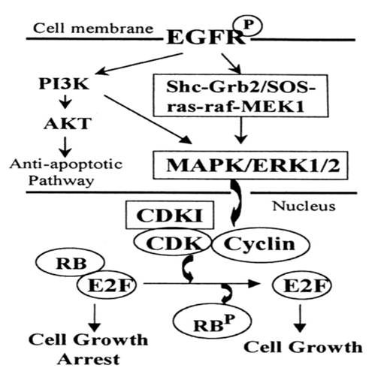
PŘÍKLAD AKTIVACE BUN. PROLIFERACE
(aktivací signální transdukce)
velmi časté
mutace =
chronická
aktivace
proliferačních
drah

Slide 41
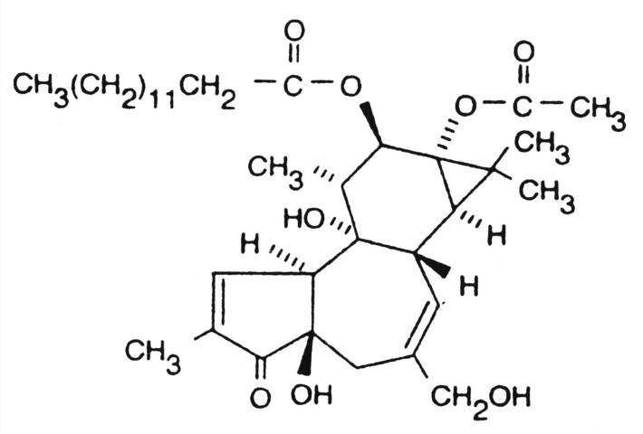
MECHANISMY NEGENOTOXICKÝCH PROCESŮ
Forbol-myristátacetát = PMA, TPA (modelový tumorový promoter)
chemická aktivace proteinkináz C a ERK1/2:
- hyperfosforylace Cx, inhibice GJIC
- mitogenní efekty

Slide 42
DISRUPCE MEZIBUNĚČNÝCH SPOJENÍ –
VEDE K NÁDOROVÉ PROMOCI, INVAZIVITĚ A METASTÁZÍM

Slide 43
INTERCELULÁRNÍ SPOJENÍ GJIC
(“gap junction intercellular communication“)
Základní stavební
jednotkou jsou
proteiny konexiny
(connexin 32, 43 atd.),
které tvoří hexamery
(konexony);
konexony sousedních
buněk mohou tvořit
společný kanál,
kterým procházejí
signální molekuly
(cAMP, Ca²⁺ atd.)

Slide 44
INHIBICE GJIC
(scrape-loading / dye transfer assay; prostup fluoreskující luciferové žluti monovrstvou buněk)
kontrola
expozice TPA (aktivace PKC a ERK1/2,
hyperfosforylace konexinu)

Slide 45
DISRUPCE ADHERENTNÍCH SPOJENÍ
(ADHERENS JUNCTIONS)
signálování beta- kateninu –
vývoj tkání, nádor. promoce
biosensor density
kontrola bun. proliferace

Slide 46
Disrupce adherentních spojů (“adherens
junctions“) vede ke změně fenotypu buňky
Markery EMT:
E-kadherin
N-kadherin
Vimentin

Slide 47
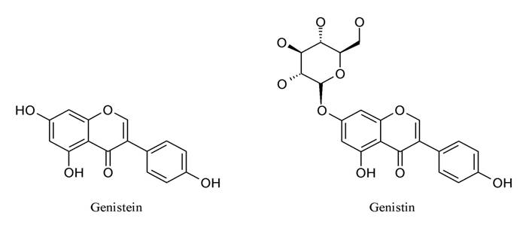
CHEMOPROTEKTIVNÍ LÁTKY
snižují riziko karcinogeneze různými mechanismy účinku
(inhibice enzymů, antioxidační efekty)
přírodní (směsi i individuální chemické látky) nebo syntetického původu
příklady chemoprotektivních sloučenin:
dietární flavonoidy / glykosidy flavonoidů (antioxidanty, antiestrogeny, modulátory CYP enzymů aj.)

Slide 48
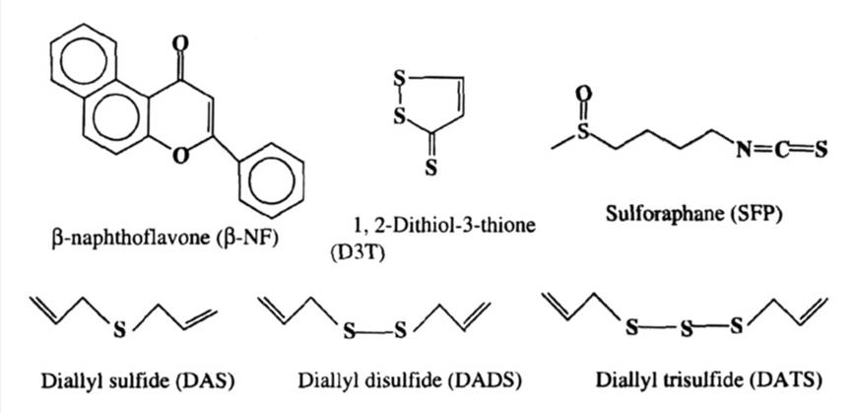
INDUKTORY / INHIBITORY 1. A 2. FÁZE BIOTRANSFORMACE
XRE
ARE

Slide 49
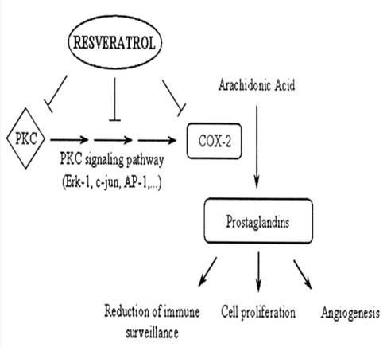
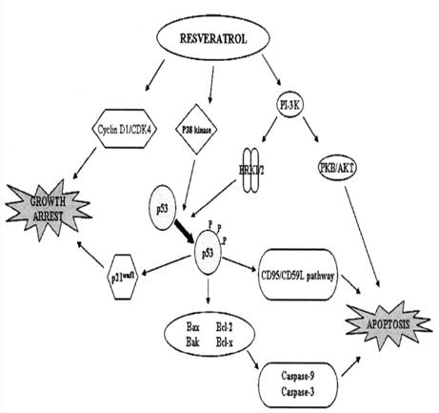
MECHANISMY PROTEKTIVNÍCH VLASTNOSTÍ RESVERATROLU
protizánětlivá aktivita RES
aktivační vlastnosti RES

